Slide 1
Физика
6
Класс
Тема:
Физические величины и их
измерение. Измерение и
точность измерения

Slide 2
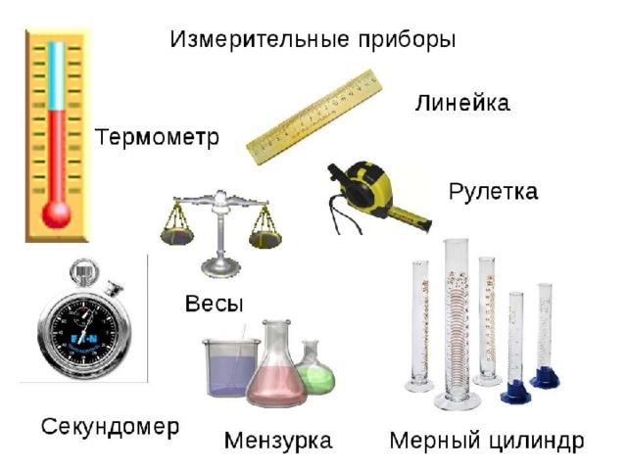

Slide 7
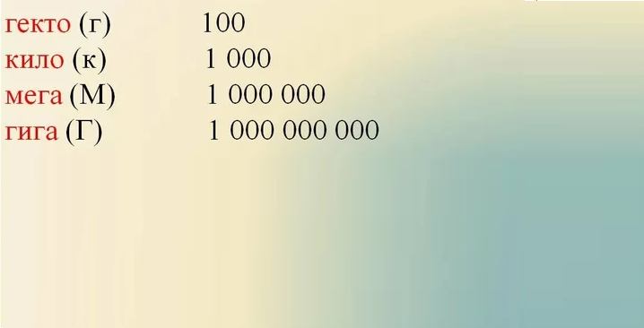
Приставки к названиям единиц
1000 г =
1000*1 г
= 1 кг
1000000 м =
1 Мм

Slide 8
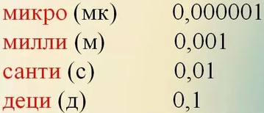
Приставки к названиям единиц
1 мм =
1 милли метр =
1*0,001 м =
0,001 м
5 см =
$\frac{5}{100}$ м =
$\frac{1}{100}$*5 м =
0,01*5 м
= 0,05 м

Slide 9
Пример:
Толщина волоса равна 0,1 мм. Выразите эту толщину в м, см и мкм.
0,1 мм =
$\frac{0,1}{1000}$ м =
0,1*$\frac{1}{1000}$ м =
0,1*0,001 м =
0,0001 м
0,0001 м =
0,01*0,01 м =
0,01 см
0,0001 м =
100*0,000001 м
= 100 мкм

Slide 15
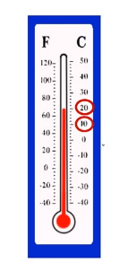
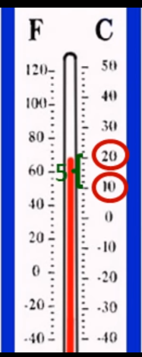
Цена деления:
Определим цену деления термометра:

Slide 16
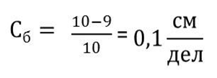

Slide 19
Задание:
Прочитать темы 6,7
Записать основные выводы
в тетрадь
3. Выполнить упражнение 1 (стр.16)

